Slide 1
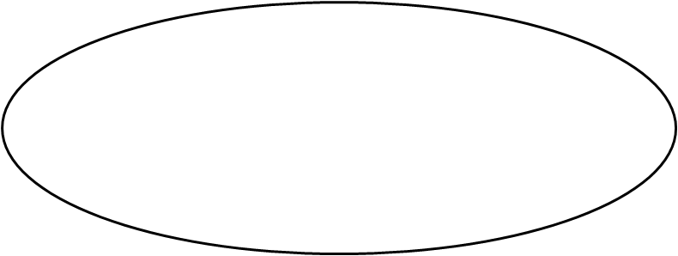

Slide 3


$$y$$
$$x$$

Slide 4





$$(0 , 100)$$
$$(100 , 100)$$
$$(0 , 0)$$
$$(100 , 0)$$
$$y$$
$$o$$
$$x$$

Slide 5
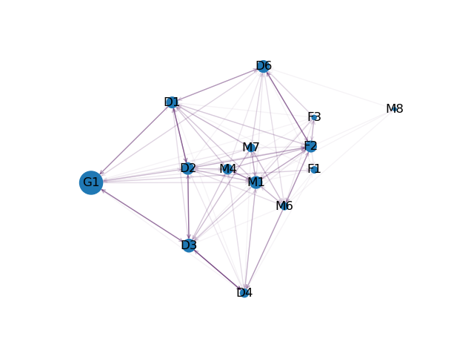
$$(0 , 100)$$
$$(100 , 100)$$
$$(0 , 0)$$
$$(100 , 0)$$
$$y$$
$$o$$
$$x$$

Slide 6
$$(0 , 100)$$
$$(100 , 100)$$
$$(0 , 0)$$
$$(100 , 0)$$
$$y$$
$$o$$
$$x$$

Slide 7
(a)
(b)
(c)
(d)
(e)
(f)

Slide 8
(a)
(b)
(c)
(d)
(e)
(f)

Slide 9
(a)
(b)

Slide 10
(a)
(b)

Slide 11
(a)
(b)

Slide 12
(a)
(b)

Slide 18
Team work capacity
Team work capacity
Team work capacity
Team work capacity

